Slide 1
车队通信和控制的联合系统设计
报告人：张达越
时间：2021年12月26日

Slide 2
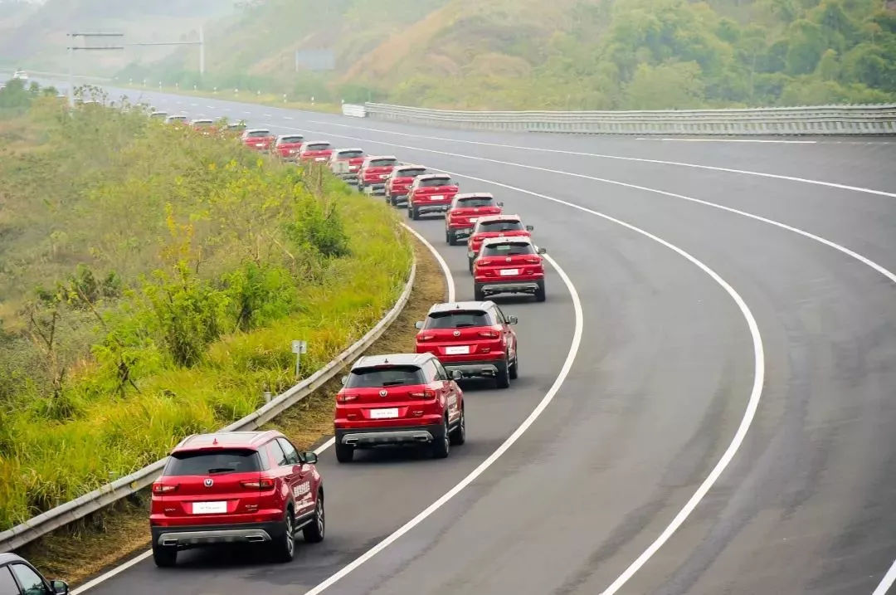
背景介绍
道路上有共同目的的车辆可以合作形成基于车队的驾驶模式，其中一辆车跟随另一辆车，并与前一辆车保持较小且几乎恒定的距离。
随着汽车工业和城市化的发展，越来越多的车辆行驶在连接相邻城市的高速公路上。虽然道路建设投资可以在一定程度上缓解交通拥堵，但由于建设成本巨大和土地可用性有限，这是不可持续的。为了解决这些问题，一种有效的方法是将驾驶模式从单独驾驶改为基于车队的驾驶。
道路通行能力会增加，交通拥堵会相应减少
降低能耗和废气排放
有助于潜在的协作通信应用（例如，数据共享或传播），这可以显著提高车联网性能。
D. Jia, K. Lu, J. Wang, X. Zhang and X. Shen, "A Survey on Platoon-Based Vehicular Cyber-Physical Systems," in IEEE Communications Surveys & Tutorials, vol. 18, no. 1, pp. 263-284, Firstquarter 2016, doi: 10.1109/COMST.2015.2410831.

Slide 3
研究现状
车队的控制方法：
协同自适应巡航控制(CACC)
滑模控制（SMC）
模型预测控制（MPC）
缺点：现有的大多数研究都是在特定的通信网络拓扑下提出控制策略，利用概率模型来描述V2V通信，并没有考虑时变信道以及资源分配。
利用现代无线通信技术促进车队驾驶：
通信协议
资源分配
缺点：现有的车辆间通信协议旨在提高通信性能，而忽略了车队控制的要求。
综上所述，这样一个复杂的系统应该紧密地集成计算、通信和控制技术，不仅需要研究先进的车队控制方案，还需要研究高效的通信机制，以便在车队内传播协同感知信息（CAM）。
C. Hong et al., "A Joint Design of Platoon Communication and Control Based on LTE-V2V," in IEEE Transactions on Vehicular Technology, vol. 69, no. 12, pp. 15893-15907, Dec. 2020, doi: 10.1109/TVT.2020.3037239.
J. Mei, K. Zheng, L. Zhao, L. Lei and X. Wang, "Joint Radio Resource Allocation and Control for Vehicle Platooning in LTE-V2V Network," in IEEE Transactions on Vehicular Technology, vol. 67, no. 12, pp. 12218-12230, Dec. 2018, doi: 10.1109/TVT.2018.2874722.

Slide 4
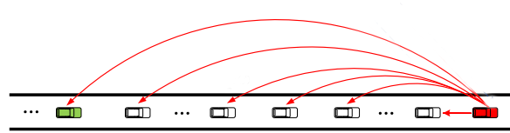
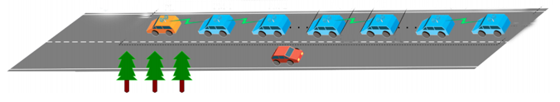
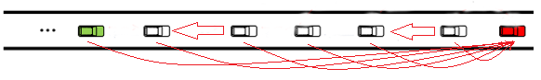
设计方案概述
0 1 2 M-1 M
车队通信和控制的联合系统设计：
采用前车-头车跟随（PLF）控制策略，车队中每个车辆可以与前车和头车进行通信，车队控制依赖于车队中定期交换的协同感知信息（CAM）。车队中的每个车辆成员采用基于分布式模型预测控制（DMPC）的控制器根据前车和头车发送的协同感知信息计算控制输入，保持车队安全稳定驾驶。
阶段一：头车广播信息
头车状态信息（位置、速度）
子信道分配结果
阶段二：分配到资源的车将自己的状态信息传给后车,每辆车根据前车和头车发送状态信息计算控制输入，保持车队安全稳定驾驶。然后，每辆车把状态信息传给头车，头车根据状态误差做资源分配决策。

Slide 5
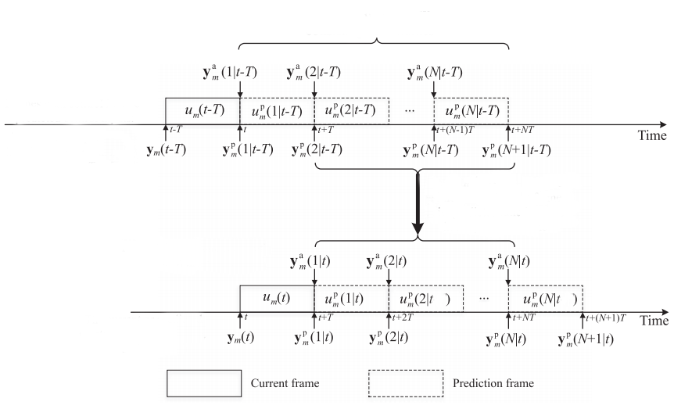
控制系统设计
预测窗口：N帧
分布式模型预测控制（DMPC）
控制输入
t-T时刻
状态
下一帧的假定状态是上一帧的预测状态
控制输入
t时刻
状态
当前帧
预测帧
Y. Zheng, S. E. Li, K. Li, F. Borrelli and J. K. Hedrick, "Distributed Model Predictive Control for Heterogeneous Vehicle Platoons Under Unidirectional Topologies," in IEEE Transactions on Control Systems Technology, vol. 25, no. 3, pp. 899-910, May 2017, doi: 10.1109/TCST.2016.2594588.

Slide 6

控制系统设计
离散时间车辆动态性模型
$$x_{m}\left(t+1\right)=x_{m}\left(t\right)+v_{m}\left(t\right)T+0.5u_{m}(t)T^{2}$$
$$v_{m}\left(t+1\right)=v_{m}\left(t\right)+u_{m}\left(t\right)T$$
$$y_{m}\left(t\right)={[x_{m}\left(t\right),v_{m}\left(t\right)]}^{T}$$
$$y_{m}\left(t+1\right)=F_{d}\left[y_{m}\left(t\right),u_{m}\left(t\right)\right]=\left[\begin{matrix}1 & T \\ 0 & 1\end{matrix}\right]\left[\begin{matrix}x_{m}\left(t\right) \\ v_{m}\left(t\right)\end{matrix}\right]+\left[\begin{matrix}\frac{T^{2}}{2} \\ T\end{matrix}\right]u_{m}(t)$$

Slide 7




控制系统设计
目标函数
$$\min_{u_{m}^{p}\left(1 | t\right)…u_{m}^{p}\left(N | t\right)}{f_{1}=\sum_{k=1}^{N}{[C_{m,m−1}{{||y}_{m}^{p}\left(k | t\right)−y_{m−1}^{a}\left(k | t\right)−{\left(D_{c},0\right)}^{T}||}_{2}]}}$$
后车尽可能理想地跟随前车
$$\min_{u_{m}^{p}\left(1 | t\right)…u_{m}^{p}\left(N | t\right)}{f_{2}=\sum_{k=1}^{N}{[C_{m,a}\left|u_{m}^{p}\left(k | t\right)\right|]}}$$
为了保证驾驶的舒适，控制其更倾向于保持恒定的速度，即加速度应接近0
$$\min_{u_{m}^{p}\left(1 | t\right)…u_{m}^{p}\left(N | t\right)}{f_{3}=\sum_{k=1}^{N}{[C_{m,u}{||y_{m}^{p}\left(k | t\right)−y_{m}^{a}\left(k | t\right)||}_{2}]}}$$
预测的状态应与假定的状态接近
$$\min_{u_{m}^{p}\left(1 | t\right)…u_{m}^{p}\left(N | t\right)}{f_{4}=\sum_{k=1}^{N}{[C_{m,0}{{||y}_{m}^{p}\left(k | t\right)−{\left(x_{0}\left(t\right)+mD_{c},v_{0}\left(t\right)\right)}^{T}||}_{2}]}}$$
后车尽可能跟随头车
C. Hong et al., "A Joint Design of Platoon Communication and Control Based on LTE-V2V," in IEEE Transactions on Vehicular Technology, vol. 69, no. 12, pp. 15893-15907, Dec. 2020, doi: 10.1109/TVT.2020.3037239.

Slide 8


控制系统设计
控制器优化问题建模
$$\min_{u_{m}^{p}\left(1 | t\right)…u_{m}^{p}\left(N | t\right)}l_{m,t}{f_{1}+f_{2}+f_{3}+f_{4}}$$
$$\text{s}\text{.}\text{t}\text{.} { y}_{m}^{p}\left(k | t\right)={[x_{m}^{p}\left(k | t\right),v_{m}^{p}\left(k | t\right)]}^{T}$$
车辆动态性
$$y_{m}^{p}\left(k+1 | t\right)=F_{d}\left[y_{m}^{p}\left(k | t\right),u_{m}^{p}\left(k | t\right)\right]$$
$$0≤v_{m}^{p}\left(k | t\right)≤v_{th}$$
$$\left\{\begin{matrix}{v_{m−1}^{a}\left(k | t\right)−ε≤v}_{m}^{p}\left(k | t\right)≤v_{m−1}^{a}\left(k | t\right)+ε \\ {v_{m+1}^{a}\left(k | t\right)−ε≤v}_{m}^{p}\left(k | t\right)≤v_{m+1}^{a}\left(k | t\right)+ε\end{matrix}\right.$$
速度约束
$${u_{min}≤u}_{m}^{p}\left(k | t\right)≤u_{max}$$
加速度约束
$$y_{m}^{p}\left(N+1 | t\right)=y_{m−1}^{a}\left(N+1 | t\right)+{\left(D_{c},0\right)}^{T}$$
收敛约束：预测窗口末端，车m的状态与前车状态相同
C. Hong et al., "A Joint Design of Platoon Communication and Control Based on LTE-V2V," in IEEE Transactions on Vehicular Technology, vol. 69, no. 12, pp. 15893-15907, Dec. 2020, doi: 10.1109/TVT.2020.3037239.

Slide 9
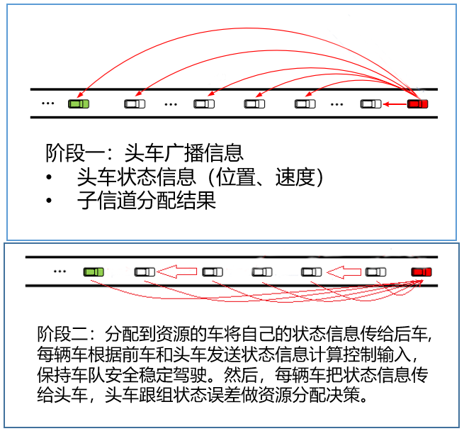
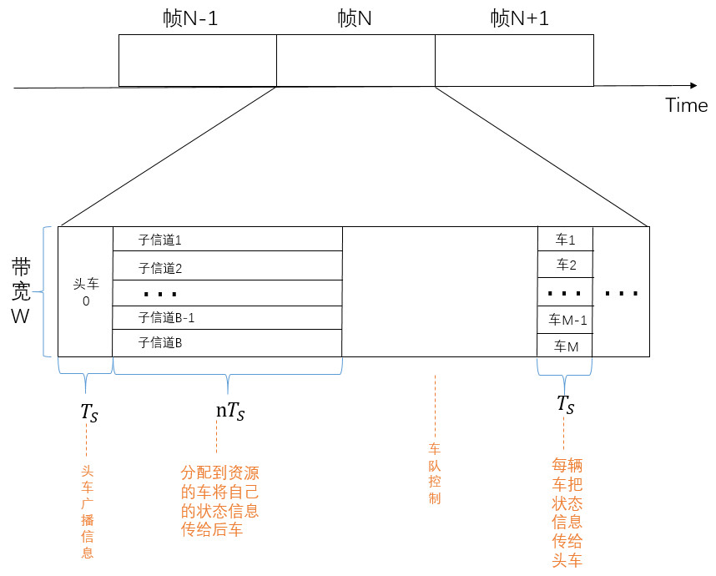

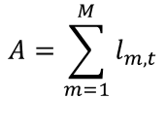
通信模型及资源分配机制
$$A=\sum_{m=1}^{M}{l_{m,t}}$$
$a∈\{1,2…A\}$表示第a个要分配子信道的车，a%B为分配的子信道的索引

Slide 10
THANKS!

Slide 11
张雨洁
工作进展
根据系统模型所得的优化问题，将问题问题分解为两个子问题：
1.（slot）eMBB资源分配
2.（mini-slot）URLLC资源分配：
根据eMBB资源分配结果进行URLLC的资源分配方案：
分配给每个用户信道条件最好的资源块（用户的顺序取决于权重）
固定发射功率下的资源块分配
资源块和发射功率联合优化
固定资源块下的发射功率分配

Slide 12
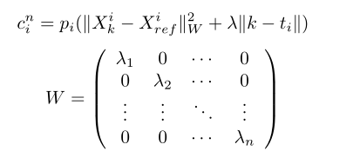
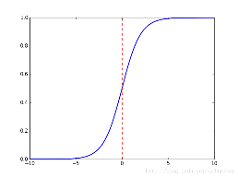
周工作汇报 – 王葳
本周的工作主要是对信息价值的定义做出了修改，原定义如下：
但是这样的定义在实际操作中产生了一个问题，举例说明如下：
UOI的定义中，使用类似Q(t)  age 的结构避免了上述问题的发生。但这样相当于将调度后下一个时刻的价值进行了清零，而且对AOI的依赖程度加大了，这不太符合我们的设想，因此对原有的价值函数进行了修改。引入了新的函数D(t)
State deviation
Age
$$d=\dot{x}$$
$$D\left(t\right)=(x\left(t+1\right)−x\left(t\right))/dt$$
V(m) = AQ(t) + Bage
V(m+1) = A  (Q(t+1)) + B  (age + 1)
V(m+1) = A  (Q*(t+1)) + B0
$$D\left(t\right)∈[−D_{MAX}, { D}_{MAX}]$$
未调度
$$V={\left\|D_{max}\left(2∙Sigmod\left(Q\left(t\right)\right)−1\right)−D\left(t\right)\right\|}_{W}^{2}+λ∙age$$
调度
$$sigmod= \frac{1}{1+e^{−x}} ∈[0, 1]$$
调度前后value没有明显变化，除非权重B很大

Slide 13
张 秋
用OFDM进行子载波分配
第一步：首先给每个车辆用户分配一个信道增益最好的子载波，确保每个车辆拥有基本的传输能力。令子载波集合$A=\{1,2,3,⋯,N\}$，$∀k=1,2,3,⋯,K，$令$A_{k}=∅，R_{k}=0$。For $k=1,2,3,⋯,K$ 令：
（1）$H_{k}=max H_{k,n}，∀n∈A;$
（2）$A_{k}=A_{k}∪\{n\}，R_{k}=\frac{R_{total}}{N}$；
（3）A=A-{n}。
第二步：根据车辆的传输速率之间的比例来分配剩余子载波。假设车辆的传输速率服从比例$R_{1}∙∙R_{2}⋯⋯R_{k}=h_{1}∙∙h_{2}⋯⋯h_{K}$。当$A≠∅时：$
（1）$∀k,i=1,2,3,⋯K$,找出满足$\frac{R_{i}}{h_{i}}≤\frac{R_{k}}{h_{k}}的i$值；
（2）对于的找到的$i$，$∀n,m∈A$找出满足$H_{i,m}≤H_{i,n}$的n值；
（3）$A_{i}=A_{i}∪\{n\}$，$R_{i}=R_{i}+\frac{R_{total}}{N}$；
（4）A=A-{n}；循环直到$A=∅$

Slide 14

张 秋
用OFDM进行子载波分配
第三步：根据子载波的分配结果进行比特分配。
（1）$b_{k,n}=round(\frac{H_{k,n}}{H_{A_{k}}}R_{k}), ∀n∈$ $A_{k}，$其中 。
（2）$∀k=1,2,3,⋯,K$，如果 则：
a）如果 ，找出满足条件$j=arg {}_{n∈A_{k}}^{max}{∆ε(b_{k,n})}$的j值，令$b_{k,j}=b_{k,j}−1$;
b）如果 ，找出满足条件$j=arg {}_{n∈A_{k}}^{min}{∆ε(b_{k,n})}$的j值，令$b_{k,j}=b_{k,j}+1$;
其中： $N_{0}$为噪声功率，$Γ$是信噪比差额，$P_{e}$表示误比特率。
c）循环这一部分直到所有条件都满足，分配完毕。
参考文献：侯利明, 林孝康. 基于 OFDM 技术的多用户子载波分配算法[J]. 清华大学学报：自然科学版, 2009(04):528-530.
舒勇, 杨士中, 邱晶. OFDM 系统中一种多用户自适应资源分配算法[J]. 数据通信, 2008(2):44-47.

Slide 15
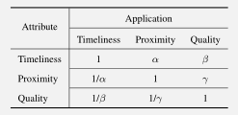
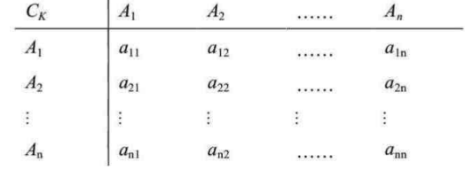
张 秋
通过AHP确定信息的权重
ⅰ.构造判断矩阵 ⅱ.计算单一准则下元素相对重要性
计算判断矩阵的最大特征根$λ_{max}$和其对应的经归一化后的特征向量$W={(w_{1},w_{2},⋯w_{n})}^{T}$
根据得到的特征向量作为对应评价单元的权重向量。然后计算出组合权重。
1 | 表示两个元素相比，具有同样重要性
3 | 表示两个元素相比，一个元素比另一个元素稍微重要
5 | 表示两个元素相比，一个元素比另一个元素明显重要
7 | 表示两个元素相比，一个元素比另一个元素强烈重要
9 | 表示两个元素相比，一个元素比另一个元素极端重要
矩阵中元素性质：
①$a_{ij}>0$ ②$a_{ij}=\frac{1}{a_{ji}}$ ③$a_{ii}=1$
参考文献：M. Giordani, T. Higuchi, A. Zanella, O. Altintas, and M. Zorzi, “A Framework to Assess Value of Information in Future Vehicular Networks,” 20th ACM MobiHoc Workshops, 2019.

